Slide 1
Hvor kan vi bygge - hvor skal vi bo?
Boligkonferansen 05.04.2018
Hans Tveitereid – enhetsleder plan-, miljø og landbruk

Slide 2
Agenda
Utviklingstrekk i befolkning, arealbruk, boliger, husholdninger, m.m.
Føringer
Areal- og transportplan (ATP)
Utbyggingsområder for bolig i Grimstad
Eksempler på gjeldende planer i tråd med ATP
Evt./spørsmål

Slide 3
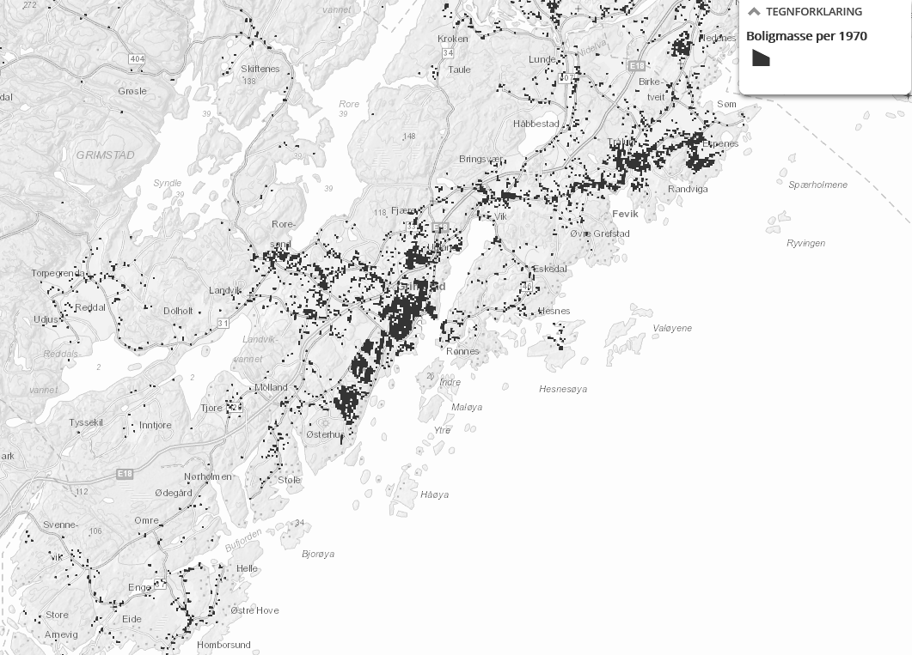
Arealbruk: Boliger 1970

Slide 4
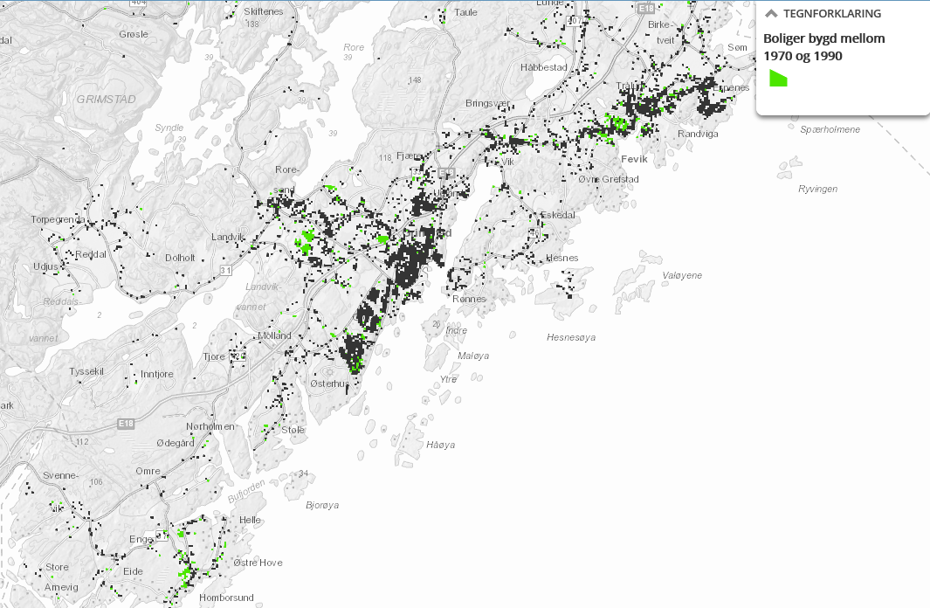
Arealbruk: Boliger 1990

Slide 5
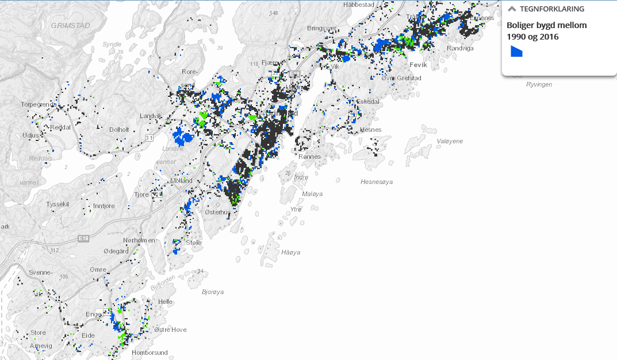
Arealbruk: Boliger 2016

Slide 6
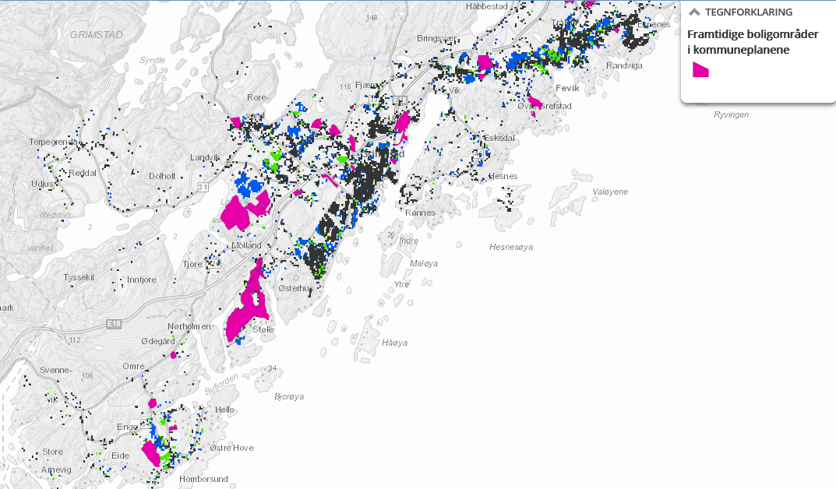
Arealbruk: Planlagte boliger (kom.plan)

Slide 7
Arealbruk
1970-2016 har vi blitt ca 50 % flere innbyggere i regionen
I samme periode har vi tatt i bruk ca 50 % mer areal til bolig
Med andre ord:
Arealbruken har vært proporsjonal med befolkningsmengden.

Slide 8
Arealbruk
Er vi fornøyd med denne arealbruken?
For hvert nytt byggefelt blir det:
- flere km vei å drifte for kommunalteknikk
- flere km å kjøre for hjemmesykepleien
- behov for flere skoler/økt skolebussbehov
- osv.
Har vi oppnådd «storbyeffekt» etter hvert som vi har blitt flere innbyggere?

Slide 9
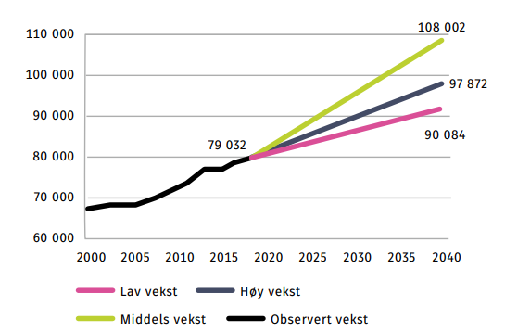
Befolkningsvekst (Arendalsregionen)

Slide 10
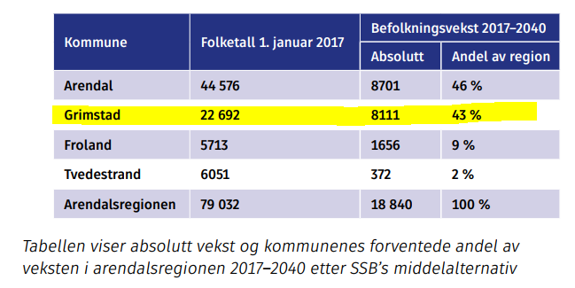
Befolkningsvekst (Arendalsregionen)

Slide 11
Befolkningsvekst (Grimstad)
Sterkest vekst vil det bli i aldergruppen 67+.
For Grimstad blir det ca 2400 flere personer i denne aldergruppen
Ser vi kun på aldersgruppen 80+ er forventet befolkningsvekst på ca 1100 personer
For aldersgruppen 6-15 er det ventet en vekst på over 900 personer.

Slide 12
Befolkningsvekst
Noen utfordringer som økningen i akkurat disse aldergruppene vil gi:
Skolestruktur og skoleskyss
Omsorgsboliger
Hjemmesykepleie

Slide 13
Husholdninger og type bebyggelse
Det foregår store endringer i type husholdninger:
Stadig flere bor alene eller som par uten barn.
Dette er en nasjonal trend.
I Grimstad øker antall husholdninger hvor det bor 1-2 personer med ca 135 hvert år (utgjør 75-80 % av veksten)
Over halvparten av årlig befolkningsvekst kommer i husstander med 1-2 personer.
Hva slags type bebyggelse vil det være behov for?

Slide 14
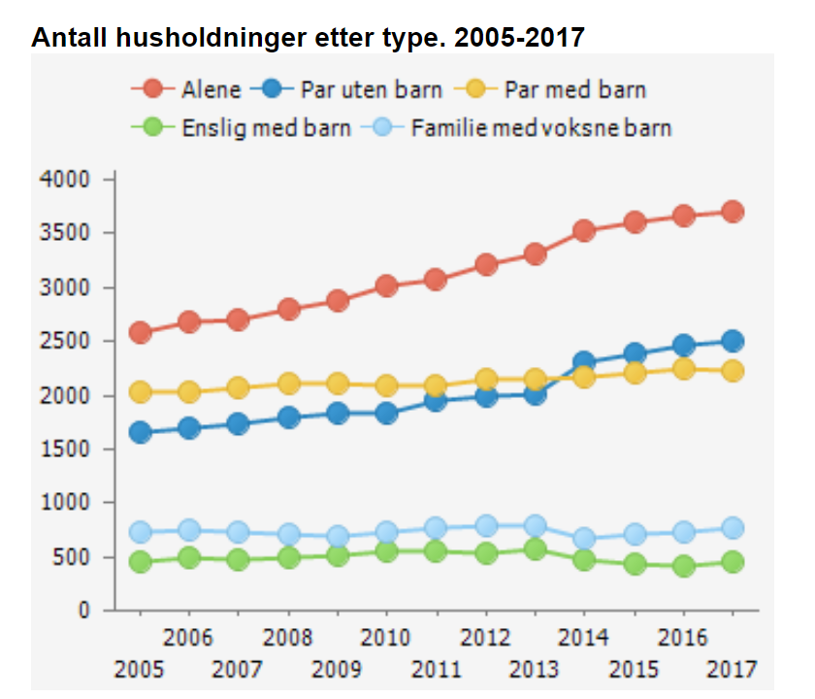
Utvikling type husholdninger i Grimstad

Slide 15
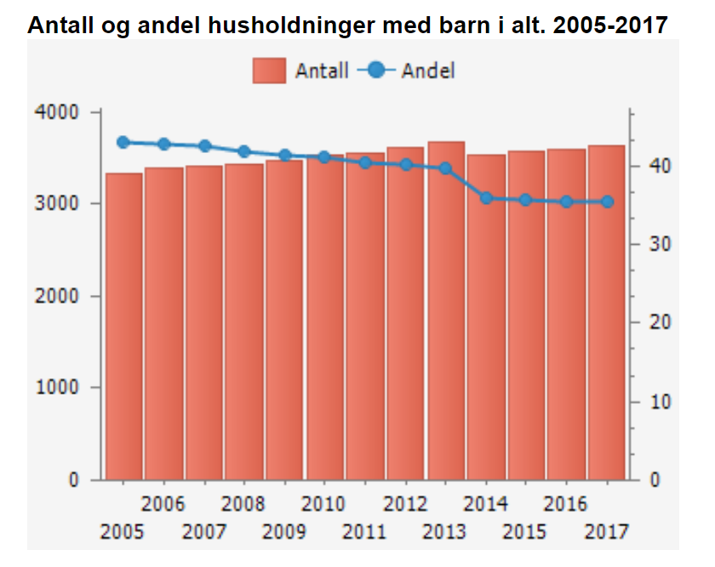
Utvikling husholdninger med barn i Grimstad

Slide 16
Husholdninger og type bebyggelse
Siste 10 år er det blitt bygget ca 160 nye boenheter pr år med følgende fordeling:
Ca 65 leiligheter pr år
Ca 35 rekkehus og tomannsboliger pr år
Ca 60 eneboliger pr år
Med over 135 nye husstander med enslige/par uten barn bør andelen med leiligheter, rekkehus og tomannsboliger økes ytterligere.
Hvor bør denne typen boliger bygges?

Slide 17

Parisavtalen

Slide 18
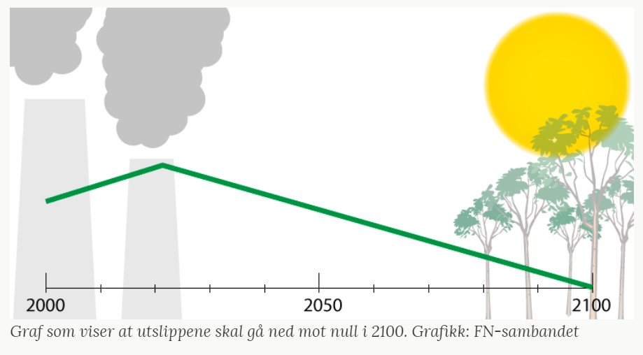
Parisavtalen
https://www.fn.no/Om-FN/Avtaler/Miljoe-og-klima/Parisavtalen

Slide 19
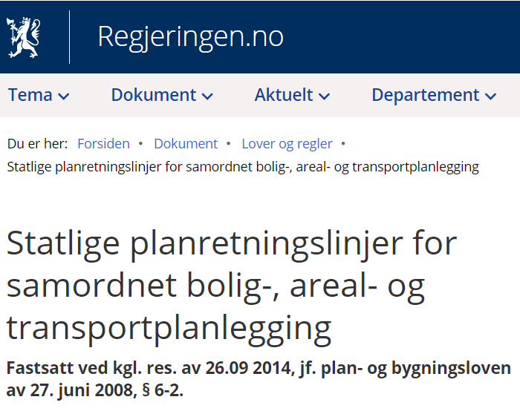
Statlige planretningslinjer for samordnet bolig-, areal- og transportplanlegging (2014)
MÅL:
«Utbyggingsmønstre og transportsystemer bør fremme utvikling av kompakte byer og tettsteder»
https://www.regjeringen.no/no/dokumenter/Statlige-planretningslinjer-for-samordnet-bolig--areal--og-transportplanlegging/id2001539/

Slide 20

Areal- og transportplan (ATP) Arendalsregionen
(forslag)
https://www.atp-arendalsregionen.no/

Slide 21
Hva er ATP for Arendalsregionen?
Felles regional areal- og transportplan med følgene kommuner:
Grimstad
Arendal
Froland
Tvedestrand
Planforslag er utarbeidet i samarbeid med:
Aust-Agder fylkeskommune
Statens vegvesen
Agder kollektivtrafikk
Fylkesmannen i Aust- og Vest-Agder

Slide 22
Hvorfor skal vi ha felles ATP?
Kommunene i regionen har felles utfordringer og muligheter:
sammenvevd bo- og arbeidsmarked
høy befolkningsvekst
spredt bosetting
lav kollektiv- og sykkelandel
vekst i biltrafikk (rushtidsproblematikk)
handelslekkasje fra bysentra
Næringsutvikling
Utviklingspotensial i byene/lokalsentre
Levekårutfordringer

Slide 23
Planforslaget
Hvilke endringer i arealbruken ønsker vi?
Fortetting fremfor spredning (klyngestruktur)
=> NÆRHET TIL ALT
Prioritering av enkelte utvalgte steder.
(kommunesentrene + noen lokalsentre)
Målet er at 80 % av befolkningsveksten skjer innenfor:
- Grimstad sentrum, inkludert Campusområdet og Holvika
- Fevik
- Vik
- Homborsund (forslag fra Grimstad)
Øvrig vekst (20 %) kan skje i kommunen forøvrig

Slide 24
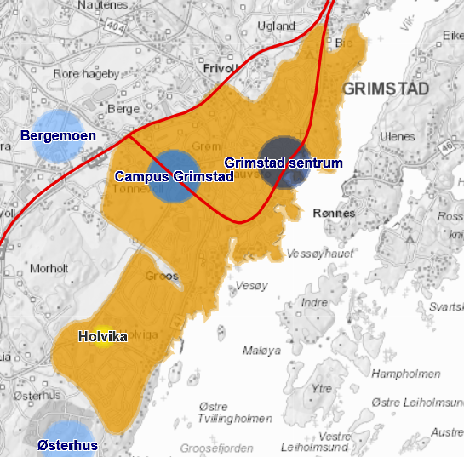
ATP - Sentrum inkl. Campus og Holvika

Slide 25
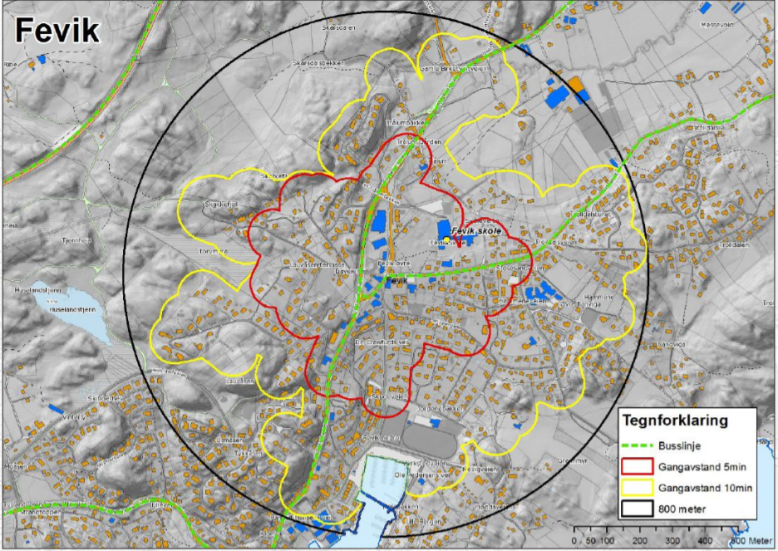
ATP – lokalsenter Fevik

Slide 26
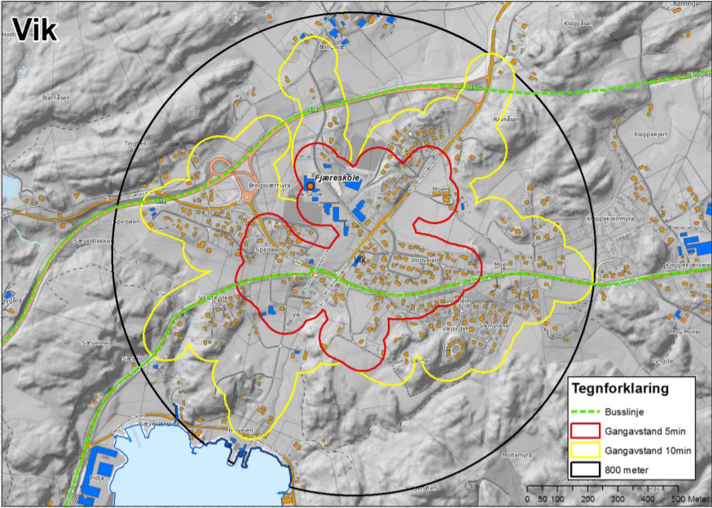
ATP – lokalsenter Vik

Slide 27
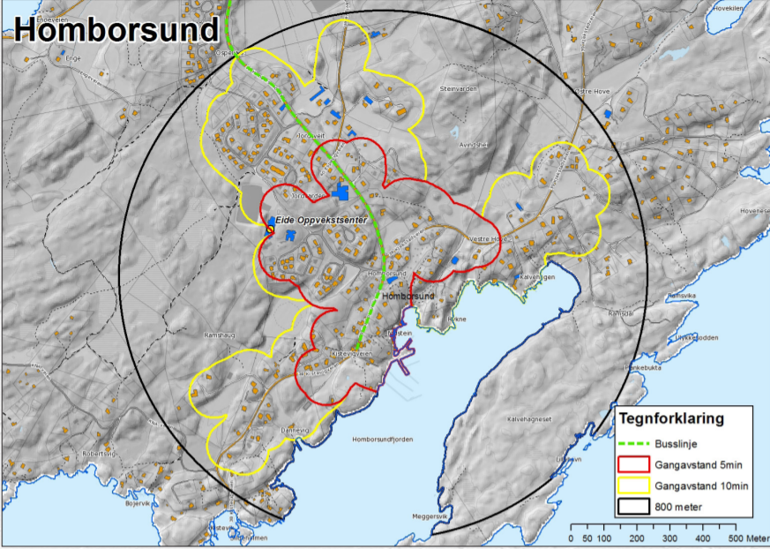
ATP – lokalsenter Homborsund (forslag)

Slide 28
Arealbruk: Eksisterende, planlagt og ATP

Slide 29
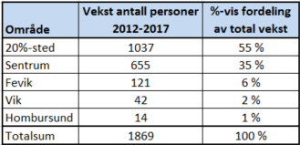
Befolkningsutvikling Grimstad 2012-2017
Hvor har veksten kommet sett i forhold til foreslått strategi i areal- og transportplanen («80-/20-steder»)

Slide 30
Befolkningsutvikling Grimstad 2012-2017
Hvor har veksten kommet sett i forhold til foreslått strategi i areal- og transportplanen («80-/20-steder»)
«Oversatt» til antall boliger, så må ca 40-60 av boligene som årlig bygges i Grimstad flyttes til mer sentrale områder.

Slide 31
Rullering av kommuneplanens arealdel
Arbeidet med rullering av kommuneplanens arealdel påbegynt vinteren 2018.
Prinsipper fra ATP skal tas med i arbeidet.
Varsling av planarbeidet samt invitasjon til nye arealinnspill i løpet av våren 2018.
For å nå internasjonale, nasjonale, regionale og lokale mål ønskes spesielt innspill til nye boligområder i Grimstad sentrum og de øvrige lokalsentrene.

Slide 32
Tidspunkt | Aksjon/ milepæl | Kommentar
Januar 2018 | KS/KPU/FOR - diskusjonsnotat: Omfang, fremdrift og ressursbehov
15.02.2018 | KPU – arbeidsmøte arealstrategier | Arealstrategier for kommuneplanens revisjonsarbeid utarbeides. Prinsipper fra ATP samt gjeldende arealstrategier er utgangspunktet for nye arealstrategier. Det er viktig at arealstrategiene fastsettes før utarbeidelsen av planprogrammet gjøres.
22.03.2018/ 26.04.2018 | KPU – Forslag til planprogram | Behandling av forslag til planprogram. Vedtak om oppstart av planarbeid inkludert invitasjon for innspill av endringer til kommuneplanens arealdel.
Våren/sommeren | Høring av planprogram | Minimum 6 ukers høringsfrist på forslag til planprogram.
23.08.2018/ 13.09.2018 | Fastsettelse av planprogram
18.10.2018 | KPU- Gjennomgang av arealinnspill (grovsiling)
Vinteren 2018/2019 | Konsekvensutredning og utarbeidelse av planforslag.
Februar 2019 | Behandling planforslag før utleggelse til offentlig ettersyn.
Våren 2019 | Høring planforslag | Minimum 6 ukers høringsfrist på planforslag.
Juni/August 2019 | Vedtaksbehandling | Det er ikke klageadgang på kommuneplanen. Eventuelle varsler om innsigelser fra sektormyndigheter forutsetter avklart mellom høring og vedtaksbehandling.

Slide 33
Dagens reguleringsplaner
Totalt er det allerede over 2 000 ferdig regulerte boliger i Grimstad som enda ikke er påbegynt/ferdigstilt.
Ca 1 200 av disse ligger innenfor/inntil de prioriterte områdene fra ATP.
I tillegg er det flere pågående planarbeid innenfor de samme områdene.
Med andre ord:
Framtidsutsiktene er gode dersom det prioriteres og satses riktig.

Slide 34
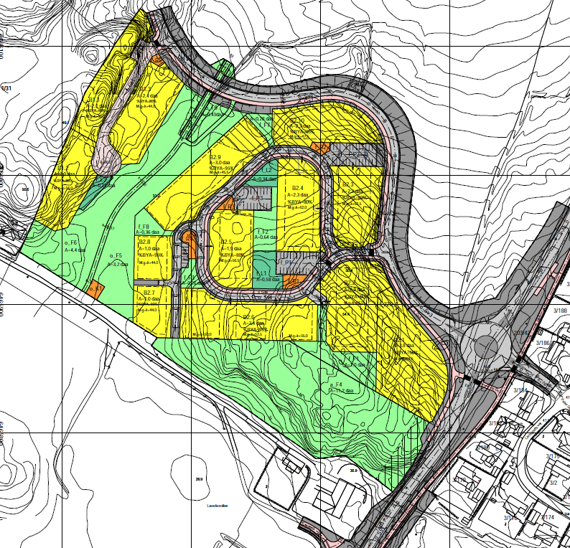
Tønnevoldskogen

Slide 35
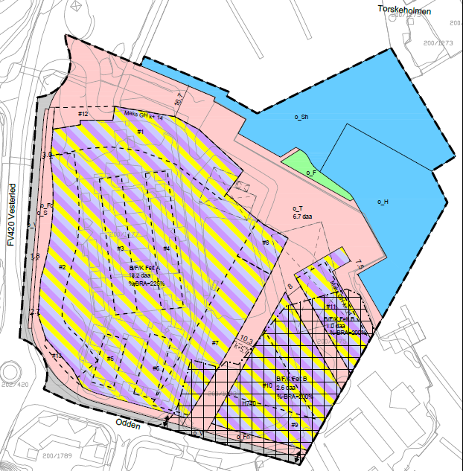
Oddensenteret

Slide 36
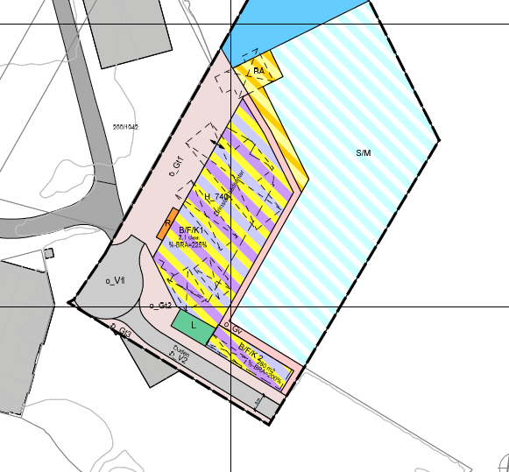
Ytre Odden (Bådsenteret)

Slide 37
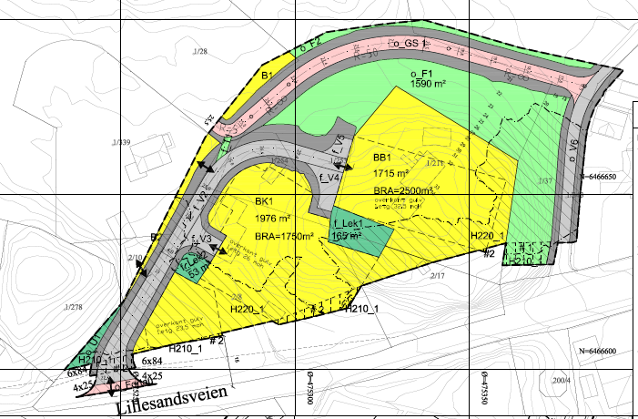
Grøm A17 (Lillesandsveien)

Slide 38
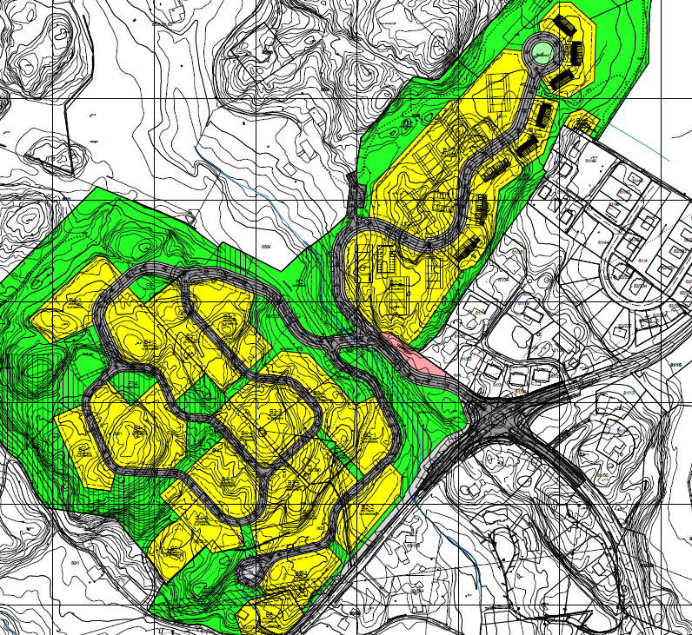
Morholtlien

